Slide 1
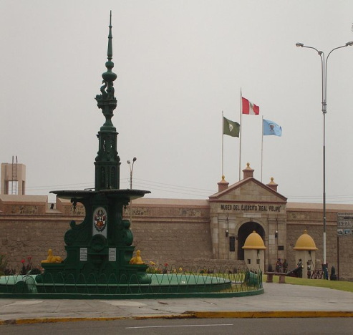
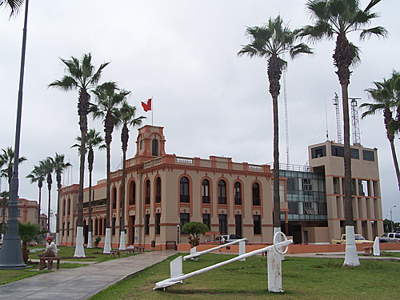
COMPROMISO 14 DIRESA CALLAO
GOBIERNO REGIONAL DEL CALLAO
DIRECCION REGIONAL DE SALUD DEL CALLAO
DIRECCION EJECUTIVA DE SALUD DE LAS PERSONAS
DIRECCIÓN DE ATENCIÓN INTEGRAL DE SALUD

Slide 2
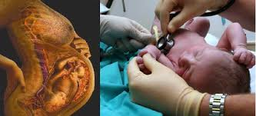
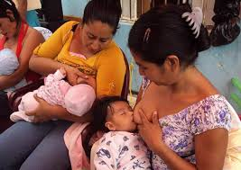
PAQUETE GESTANTE

Slide 3
Fuente: SIS 2015 _2016_2017
Cubo: 03gest02_apn_201702v1
Procesado: Abril 2017

Slide 4
Fuente: SIS 2015 _2016_2017
Cubo: 03gest02_apn_201702v1
Procesado: Abril 2017

Slide 5
Análisis
Se observa que en el último trimestre del año 2016 hubo un incremento en el logro del indicador gestante con atención prenatal reenfocada teniendo el punto máximo en el mes de noviembre un 12%, siendo este un porcentaje representativo para el trabajo realizado el 2016.
Iniciamos el año 2017 con el indicador atención prenatal reenfocada en 9% para el mes de enero, es indispensable seguir manteniendo las medidas constantes de control de calidad y consistencia de los FUAS, así como el envío oportuno a los puntos de digitación.

Slide 6
Fuente: SIS 2015 _2016_2017
Cubo: 03gest02_apn_201702v1
Procesado: Abril 2017

Slide 7
Fuente: SIS 2015 _2016_2017
Cubo: 03gest02_apn_201702v1
Procesado: Abril 2017

Slide 8
Análisis
Al mes de febrero del 2017 se observa que la proporción de gestantes con 4 CPN y 4 entrega de hierro y ácido fólico tiene un promedio de 39% según data Cubo: 03gest02_apn_201610v0
Al mes de Febrero 2017 la información de gestantes con las 4 pruebas de laboratorio se encuentra en un 9%.
Si bien ha habido un incremento significativo en el último trimestre del año 2016 en el indicador en proporción de gestantes con 4 CPN y 4 entrega de hierro y ácido fólico y 4 pruebas de laboratorio realizadas en el primer trimestre de la gestación, es imprescindible seguir reforzando el seguimiento de gestantes que no acuden al CPN oportuno y realizar la captación oportuna a través de visitas domiciliarias. Para ello es de suma importancia continuar manejando el padrón de gestantes debidamente actualizado que nos sirva como instrumento de monitoreo y seguimiento efectivo.
Se debe dar continuidad a la sensibilización del personal y al compromiso de los responsables de la parte operativa y de gestión, para, de esta manera dar sostenibilidad a los compromisos establecidos en el marco del logro de los indicadores del paquete gestante del convenio FED.

Slide 9
PAQUETE NIÑO MENOR DE UN AÑO

Slide 10
Fuente: : SIS 2015 _2016_2017 Cubo: 05Infant_201702v0 Procesado: Abril 2017

Slide 11
Fuente: : SIS 2015 _2016_2017 Cubo: 05Infant_201702v0 Procesado: Abril 2017

Slide 12
Análisis
Al mes de febrero del 2017 encontramos que de 14581 niños(as)menores de 12 meses(100%) el 95% cuenta con documento de identidad(DNI).
En relación al indicador Control CRED de acuerdo a la edad, se observa 1269 niños cuenta con atenciones CRED de manera oportuna acuerdo a su edad correspondiente a el 9% del total de la población menor de 36 meses.
Para la mejora de este indicador es importante considerar la característica propia de la población chalaca que según ultima información de la ENDES 2015 identifica que el 58% de las Mujeres trabajan actualmente, propiciando esto que el cuidado de la salud del niño(a) se desplace a un segundo plano o que la persona que quede al cuidado de este no se sienta 100% responsable del cuidado de la salud. Lo cual genera la inasistencia o asistencia inoportuna a los Servicios de CRED brindado en los EE.SS. Para ello es indispensable seguir reforzando la captación oportuna de los menores a través de las VISITAS DOMICILIARIAS, priorizando el trabajo del personal asignado a el logro de dicho indicador en los EE.SS.

Slide 13
Análisis
En relación a al indicador suplementación con micronutriente de acuerdo a la edad en el mes de Febrero se alcanzo el 30% del total esperado, las estrategias implementadas de seguimiento y entrega de suplemento de micronutriente en la Región callao para el alcance de esta variable brindan sostenibilidad en los resultados.
La vacunación de Rotavirus y Neumococo de acuerdo a la edad obtuvo un 15% del total de niños(as) menores de 36 meses
Como resultado, el paquete de atención de los 5 criterios FED en el grupo poblacional de niños menores de 36 meses, encontramos que 4% logro contar con el paquete completo de atención. De las 5 variables, el indicador CRED de acuerdo a la edad, es el que conlleva a reformular estrategias y maximizar acciones que permitan sensibilizar a la población, priorizando madres y padres de familia, que presentan características que limiten o conlleven a la inasistencia o asistencia inoportuna a los servicios CRED brindado en los EE.SS.

Slide 14
Fuente: : SIS 2015 _2016_2017 Cubo: 05Infant_201702v0 Procesado: Abril 2017

Slide 15
Fuente: : SIS 2015 _2016_2017 Cubo: 05Infant_201702v0 Procesado: Abril 2017

